Slide 1


Определение операционного оптимума –
количество персонала и постоянных
рабочих мест в штаб квартире
Москва, 2013

Slide 2


Определение операционного оптимума – количество персонала и постоянных рабочих мест в Московском офисе
Система out of office. Почему? Зачем?
ПОЧЕМУ МЫ ДУМАЕМ ОБ ЭТОМ:
плотность рассадки в офисе в настоящее время не соответствует офисным нормативам
специфика работы многих сотрудников не предполагает их постоянного пребывания на рабочем месте
многие сотрудники тратят много времени на поездки на работу и обратно
не хватает раздевалок, мест в столовой и пр.
увеличение численности персонала предполагает расширение офиса
ЕЖЕДНЕВНО в офисе ОТСУТСТВУЕТ
около 9% сотрудников
9%≈ 22 человека
ЗАЧЕМ НАМ ЭТО НУЖНО:
улучшение условий работы в офисе
экономия средств компании
еще одно преимущество в выборе условий работ для сотрудников
увеличение численности персонала без расширения офиса

Slide 3

Определение операционного оптимума – количество персонала и постоянных рабочих мест в Московском офисе
Система out of office. Климат в офисе.
 | 4 этаж | 5 этаж
общая площадь | 1068,00 кв.м | 1040,кв.м.
в т. ч. рабочие зоны | 838,7 кв.м | 418,0 кв.м.
СЕЙЧАС
количество рабочих мест | 185 р. м. | 85 р. м.
плотность рассадки | 4,5 кв. м./чел. | 5,0 кв. м./чел.
ДОЛЖНО БЫТЬ
количество рабочих мест | 120 р. м. | 60 р. м.
плотность рассадки | 7,0 кв. м./чел. | 7,0 кв. м./чел.
ЧТОБЫ СДЕЛАТЬ КЛИМАТ В ОФИСЕ КОМФОРТНЫМ
НЕОБХОДИМО В ИТОГЕ
ВЫВЕСТИ РАБОТАТЬ ВНЕ ОФИСА
90
рабочих мест

Slide 4
Определение операционного оптимума – количество персонала и постоянных рабочих мест в Московском офисе
Система out of office. Экономика.
90 РАБОЧИХ МЕСТ
6 000 000,00 руб.
4 500 000 ,00 руб. – оборудование (ноутбуки)
1 500 000,00 руб. – техническое оснащение системы out of office

Slide 5
Определение операционного оптимума – количество персонала и постоянных рабочих мест в Московском офисе
Система out of office. Рабочие места. Предложение по оптимизации (1 эшелон).
Распределение рабочих мест в офисе по направлениям
Направление/служба | Кол-во рабочих мест |  |  |  | Out of office
 | Факт | Декрет | Работает в офисе в настоящее время | Оставить работать в офисе
ДОА | 39 | 2 | 37 | 31 | 6
ДФК | 73 | 6 | 67 | 53 | 14
ДТК | 73 | 3 | 67 | 53 | 14
ЮК | 5 | - | 5 | 3 | 2
ПО | 9 | - | 9 | 7 | 2
СВК | 7 | 3 | 3 | 2 | 1
Support office | 86 | 7 | 63 | 61 | 2
ИТОГО | 292 | 21 | 251 | 210 | 41
Примечание: сотрудницы, находящиеся в декрете, рассматривались, как работающие вне офиса.
В ДТК вне офиса учтены сотрудники, работающие в других городах. В АХС – водители, курьеры.

Slide 6
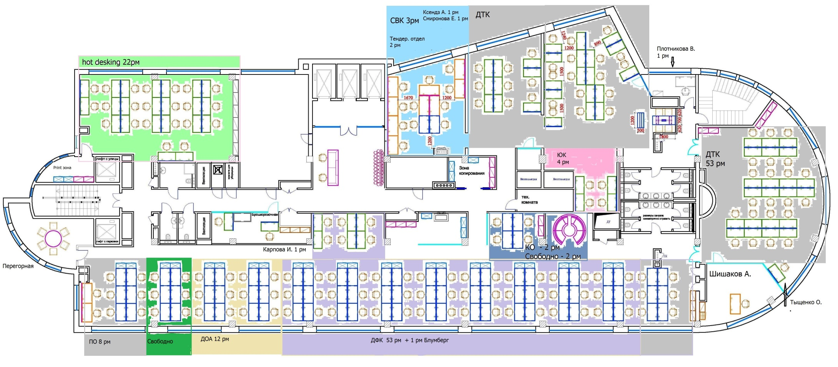
Определение операционного оптимума – количество персонала и постоянных рабочих мест в Московском офисе
Система out of office. Рабочие места. Предложение по оптимизации (1 эшелон).
4 этаж.
ВАРИАНТ 1

Slide 7
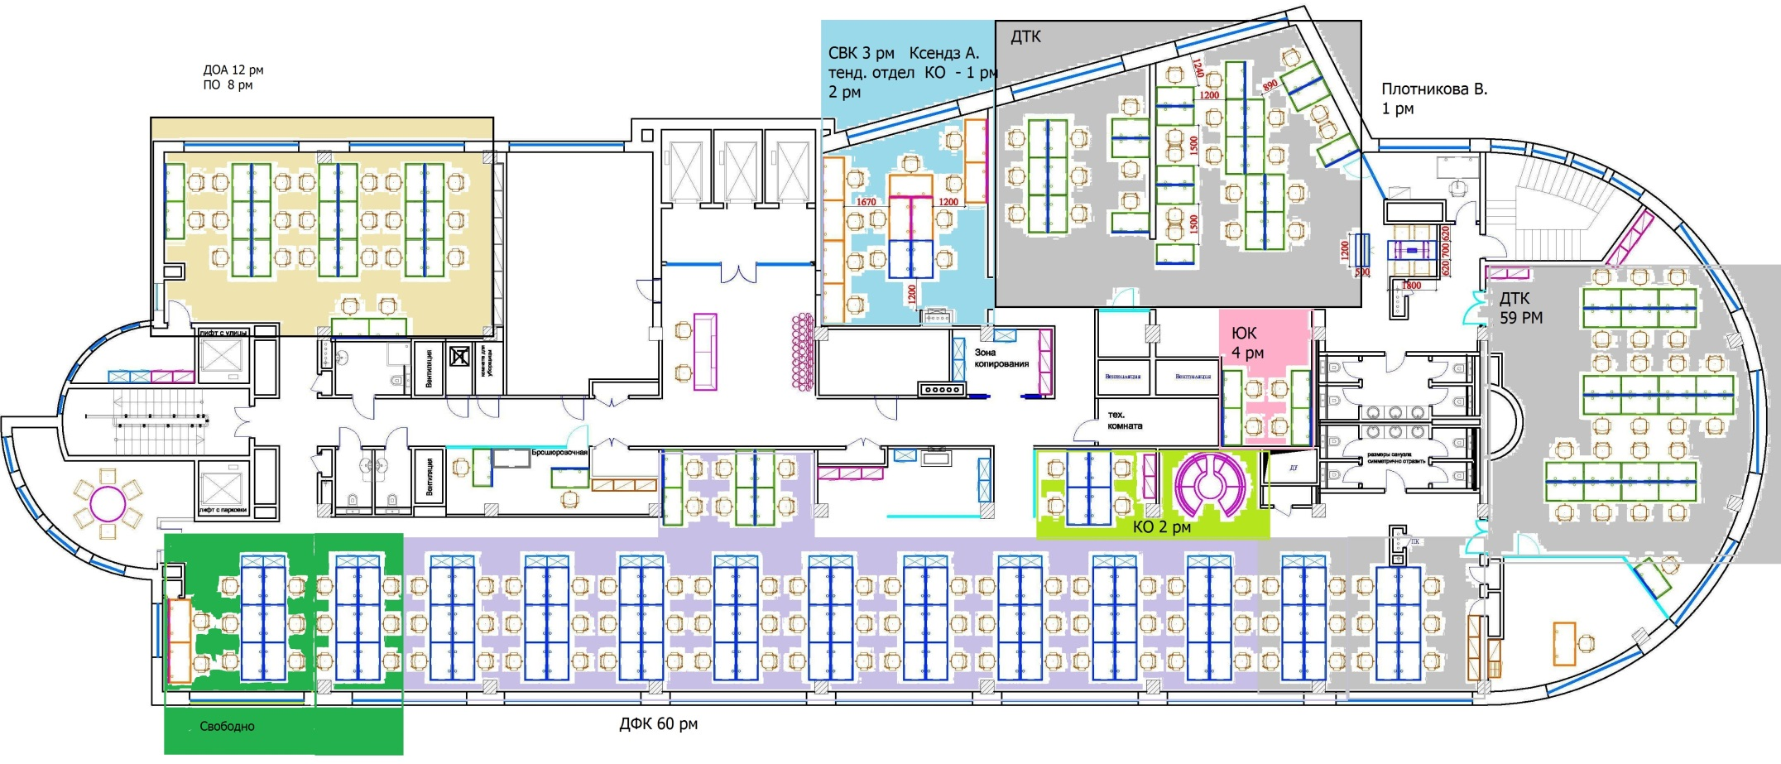
Определение операционного оптимума – количество персонала и постоянных рабочих мест в Московском офисе
Система out of office. Рабочие места. Предложение по оптимизации (1 эшелон).
4 этаж.
ВАРИАНТ 2

Slide 8
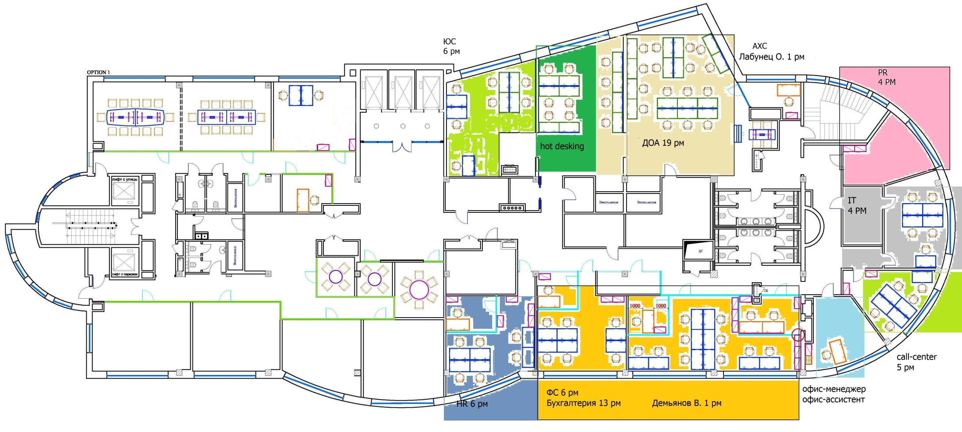
Определение операционного оптимума – количество персонала и постоянных рабочих мест в Московском офисе
Система out of office. Рабочие места. Предложение по оптимизации (1 эшелон).
5 этаж.

Slide 9
Определение операционного оптимума – количество персонала и постоянных рабочих мест в Московском офисе
Система out of office. Бизнес-процесс
Наименование этапа/шага процесса | Вход | Выход | Подразделение/Должность |  | Документы
 |  |  | Ответственный | Участники
Определение потребности/возможности в формате удаленной работы | Анализ должности и конкретного сотрудника на данной должности на предмет возможности удаленной работы | Сотрудник, которого необходимо перевести на удаленную работу | Руководитель практики | Руководитель практики, сотрудник
Формирование заявки на удаленную работу | Потребность в организации удаленной работы | Формализованная потребность | Руководитель практики | IT-служба, HR-служба, АХС | Заполненная заявка, где указываются данные сотрудника, его новое место работы (домашний адрес), новый график работы, технические характеристики нового рабочего места
Техническое оснащение удаленного рабочего места |  |  | Сотрудник IT – службы | Сотрудник на удаленной работе | Заявка на организацию рабочего места
Подписание дополнительного соглашения к трудовому договору с указанием новых условий работы | Новые условия работы (график, место работы) | Заключенное дополнительное соглашение | Сотрудник HR – службы | Сотрудник на удаленной работе | Заявка на организацию рабочего места
Организация рабочего места в новом формате в офисе | Новые условия работы (потребность в шкафчике, еще что-то?) | Организованы шкафчики … | Сотрудник службы АХС | Сотрудник на удаленной работе | Заявка на организацию рабочего места
Размещение информации на сайте про удаленную работу сотрудника | Потребность в информировании сотрудников | Все проинформированы о новом графике | Сотрудник HR – службы, Сотрудник IT – службы | Руководитель практики | Заявка на организацию рабочего места
Контроль работы сотрудника |  | Оценка эффективности сотрудника | Руководитель практики | Руководитель практики, РП | Отчет о проделанной работе
Увольнение сотрудника | Формирование пакета документов на увольнение | Пакет документов сформирован и подписан сотрудником | Руководитель практики | Руководитель практики Сотрудник HR – службы, Сотрудник IT – службы Сотрудник службы АХС | Подписанный обходной лист, оформлены все соответствующие документы

Slide 10
Определение операционного оптимума – количество персонала и постоянных рабочих мест в Московском офисе
Система out of office. График реализации проекта (1 эшелон).
Наименование мероприятия/ дата (март, апрель) | 27 | 28 | 29 | 1 | 2 | 3 | 4 | 5 | 8 | 9 | 10 | 11 | 12 | 15 | 16 | 17 | 18 | 19 | 22
Предоставление списков сотрудников, работающих out of office от руководителей направления
Подготовка необходимой нормативной документации (инструкции, положения, правила) для работы сотрудников НЭО по системе out of office
Презентация сотрудникам компании системы out of office
Определение первого эшелона сотрудников
Разработка графика работы сотрудников
Формирование необходимых пакетов документов для организации работы сотрудника вне офиса
Закупка необходимого оборудования
Настройка оборудования
Начало работы первого эшелона сотрудников вне офиса

Slide 11
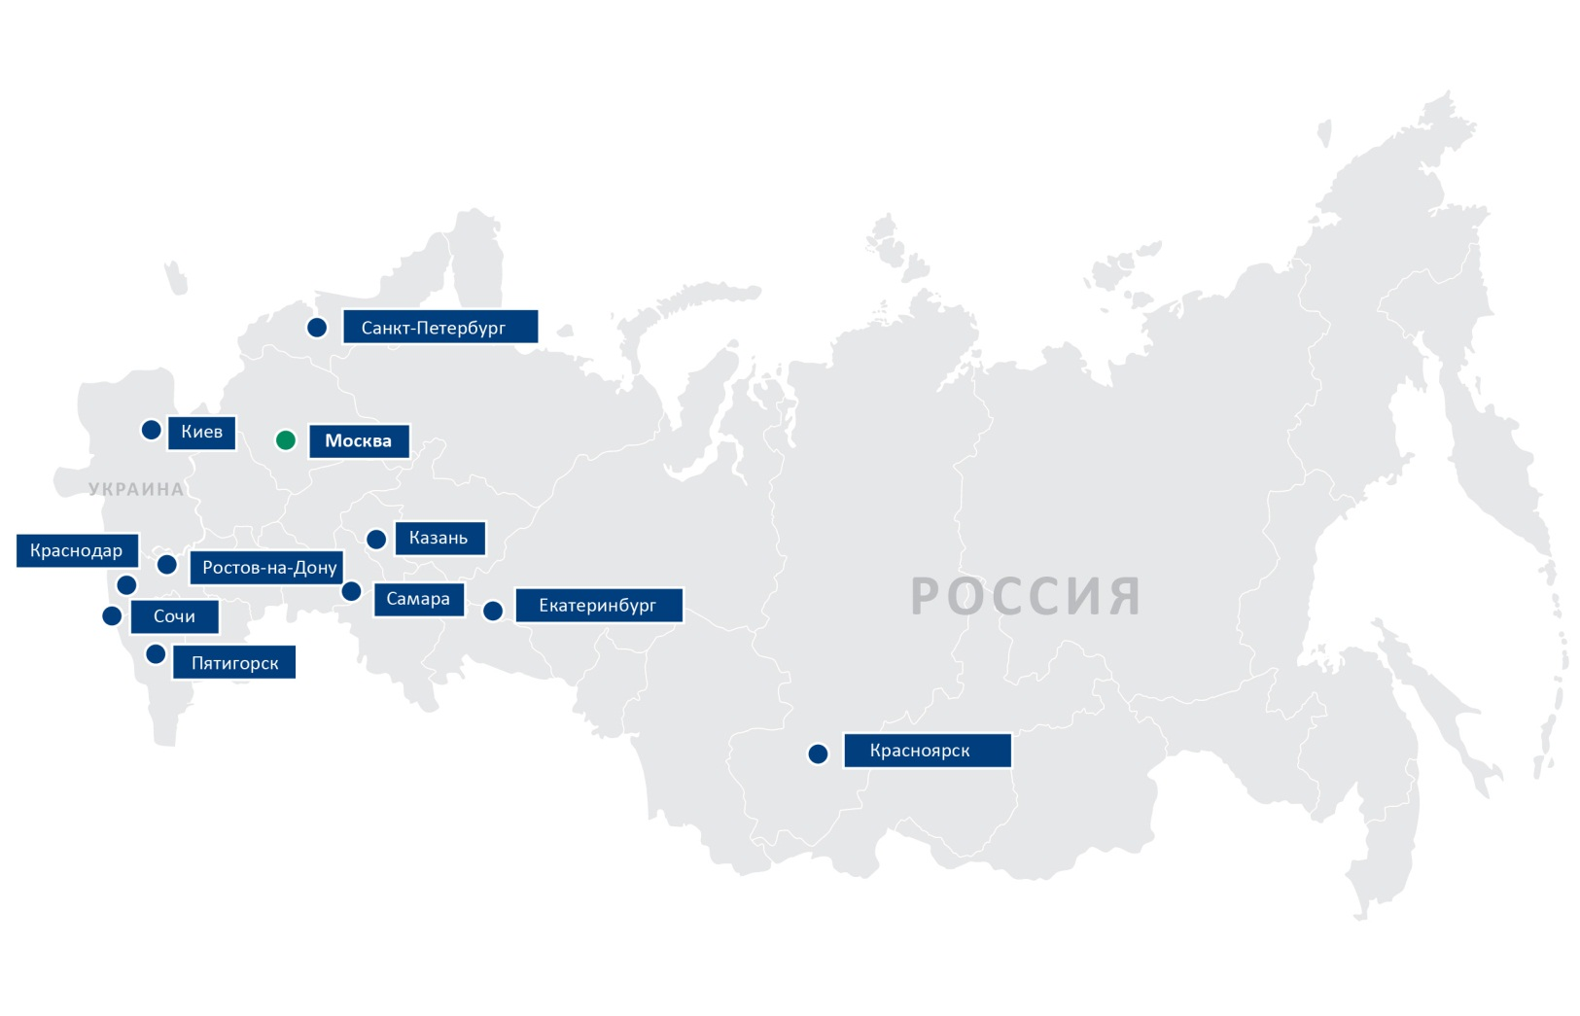
Консалтинговая группа «НЭО Центр»
Контактная информация
Консалтинговая группа «НЭО Центр»
Москва (центральный офис)
Адрес: 127055, Россия, Москва
ул. Новослободская, д. 41
Тел./факс: (495) 739-39-77
E-mail: info@neoconsult.ru
www.neoconsult.ru

